Slide 1
Сложение и вычитание дробей с одинаковыми знаменателями

Slide 2
Саша, давай полепим?
А из чего? У меня нет пластилина.

Slide 3
Давай сами сделаем.
Только у нас будет не пластилин, а солёное тесто.

Slide 4
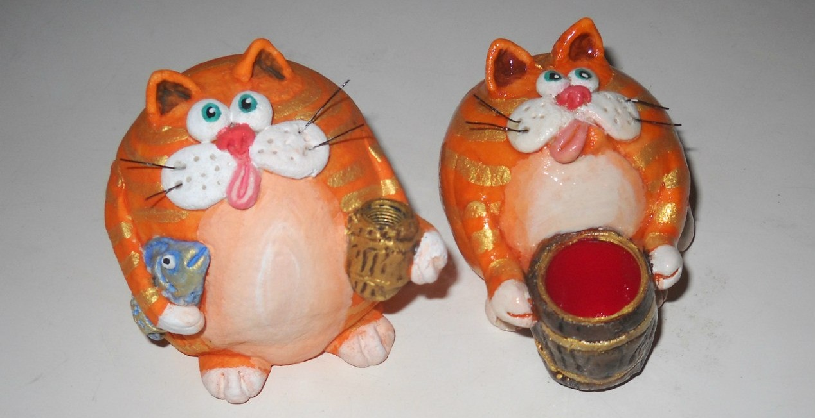

Slide 5
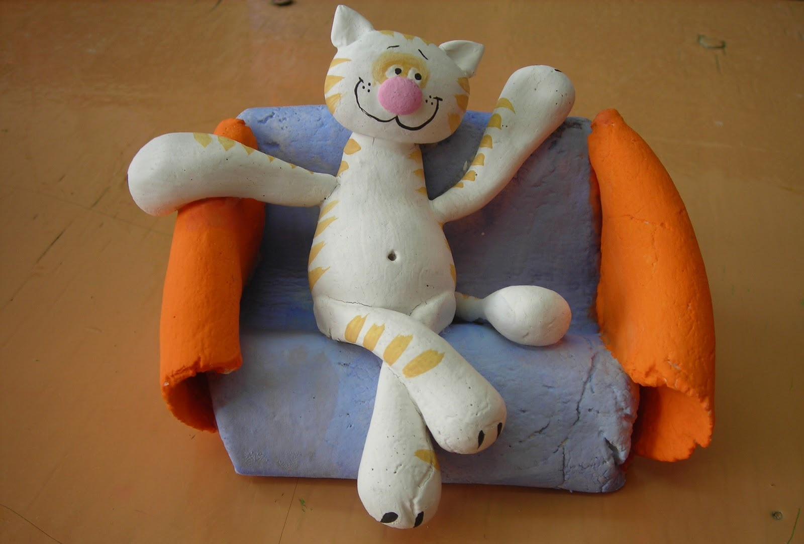

Slide 6
Надо смешать $\frac{1}{7}$ часть стакана соли с $\frac{5}{7}$ стакана муки, добавить воду и постепенно добавить ещё $\frac{4}{7}$стакана соли.
Сколько всего соли надо взять?
$\frac{1}{7}$ и $\frac{4}{7}.$
Как такое сложить?

Slide 7
Помнишь, нам Электроша говорил, что обыкновенные дроби можно складывать, отнимать, умножать и делить, как числа.
Сколько всего соли надо взять?
$\frac{1}{7}$ и $\frac{4}{7}.$
Как такое сложить?

Slide 8
$$\frac{1}{7}+\frac{4}{7}$$
$$=\frac{1+4}{7+7}=\frac{5}{14}$$
$$\frac{1}{7}+\frac{4}{7}$$
$$=\frac{1+7}{4+7}=\frac{8}{11}$$

Slide 9
Давай пойдём к Электроше, он уж точно нас научит правильно складывать дроби.
Да, задача.
$$\frac{1}{7}+\frac{4}{7}=?$$

Slide 10
Электроша, привет.
Чтобы приготовить солёное тесто для лепки, нам надо сначала взять $\frac{1}{7}$ стакана соли, а потом ещё взять $\frac{4}{7}$ стакана соли.
Вот мы и не можем подсчитать, сколько соли нам всего надо взять.

Slide 11
Устный счёт
$$>$$
$$\frac{5}{9}$$
$$\frac{7}{9}$$
$$<$$
Неправильная дробь
Правильная дробь
$$\frac{3}{4}$$
$$\frac{3}{8}$$
$$\frac{35}{48}$$
$$\frac{135}{135}$$

Slide 12
$$\frac{1}{7}+\frac{4}{7}$$

Slide 13
$$\frac{1}{7}+\frac{4}{7}$$

Slide 14
$$\frac{1}{7}+\frac{4}{7}$$

Slide 15
$$\frac{1}{7}+\frac{4}{7}$$
$$=\frac{5}{7}$$

Slide 16
Да, Саша, ты прав.
Есть правило, которое помогает сложить дроби с одинаковыми знаменателями.
Как складывать дроби с разными знаменателями, мы узнаем позже.
Подожди, Электроша.
Получается, что для того, чтобы сложить две дроби, нужно просто сложить их числители? А почему знаменатели мы не складываем?

Slide 17
Правило
Чтобы сложить две дроби с одинаковыми знаменателями, нужно сложить их числители, а знаменатель оставить прежним.
$$\frac{a}{c}+\frac{b}{c}=\frac{a+b}{c}$$

Slide 18
Ага, всё понятно, надо просто сложить числители дробей и всё. Легкотня!

Slide 19
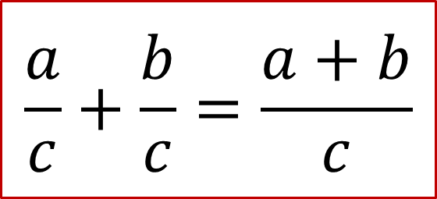
Задание № 1
Выполните действия:
$$а) \frac{3}{7}+\frac{5}{7};б) \frac{1}{8}+\frac{3}{8};в) \frac{1}{16}+\frac{15}{16}.$$
Назовите дроби, которые у вас получились.
Решение:
$$а) \frac{3}{7}+\frac{5}{7}$$
$$=\frac{3+5}{7}=\frac{8}{7}$$
– неправильная дробь;
$$а) \frac{8}{7};$$
Ответ:

Slide 20
Задание № 1
Выполните действия
$$а) \frac{3}{7}+\frac{5}{7};б) \frac{1}{8}+\frac{3}{8};в) \frac{1}{16}+\frac{15}{16}.$$
Назовите дроби, которые у вас получились.
Решение:
$$а) \frac{3}{7}+\frac{5}{7}$$
$$а) \frac{3}{7}+\frac{5}{7}$$
$$=\frac{3+5}{7}=\frac{8}{7}$$
– неправильная дробь;
$$б) \frac{1}{8}+\frac{3}{8}$$
$$=\frac{1+3}{8}=\frac{4}{8}$$
– правильная дробь;
$$в) \frac{1}{16}+\frac{15}{16}$$
$$=\frac{1+15}{16}=\frac{16}{16}=1$$
– неправильная дробь.
$$а) \frac{8}{7};$$
$$б) \frac{4}{8};$$
$$в) 1.$$
Ответ:

Slide 21
Молодцы, ребята.
Вы всё правильно решили.
Теперь давайте поговорим о разности дробей с одинаковыми знаменателями.

Slide 22
$$\frac{5}{7}−\frac{3}{7}$$
$$13−7$$
$$=6$$
$$6+7=13$$

Slide 23
$$\frac{5}{7}−\frac{3}{7}$$
$$= ∗$$
$$∗+\frac{3}{7}=\frac{5}{7}$$

Slide 24
$$\frac{5}{7}−\frac{3}{7}$$
$$=\frac{2}{7}$$
$$\frac{2}{7}+\frac{3}{7}=\frac{5}{7}$$

Slide 25
Правило
Чтобы вычесть дроби с одинаковыми знаменателями, нужно из числителя уменьшаемого вычесть числитель вычитаемого, а знаменатель оставить прежним.
$$\frac{a}{c}−\frac{b}{c}=\frac{a−b}{c}$$

Slide 26
Так это тоже несложно. Электроша, дай нам задание, и мы с Пашей его решим.

Slide 27
Задание № 2
Выполните действия:
$$а) \frac{13}{7}−\frac{6}{7};б) \frac{5}{8}−\frac{2}{8};в) \frac{21}{13}−\frac{2}{13}.$$
Решение:
$$а) \frac{13}{7}−\frac{6}{7}$$
$$=\frac{13−6}{7}=\frac{7}{7};$$
$$б) \frac{5}{8}−\frac{2}{8}$$
$$=\frac{5−2}{8}=\frac{3}{8};$$
$$а) \frac{7}{7};$$
$$б) \frac{3}{8};$$
Ответ:

Slide 28
Задание № 2
Выполните действия:
$$а) \frac{13}{7}−\frac{6}{7};б) \frac{5}{8}−\frac{2}{8};в) \frac{21}{13}−\frac{2}{13}.$$
Решение:
$$а) \frac{13}{7}−\frac{6}{7}$$
$$=\frac{13−6}{7}=\frac{7}{7};$$
$$б) \frac{5}{8}−\frac{2}{8}$$
$$=\frac{5−2}{8}=\frac{3}{8};$$
$$в) \frac{21}{13}−\frac{2}{13}$$
$$=\frac{21−2}{13}=\frac{19}{13}.$$
$$а) \frac{7}{7};$$
$$б) \frac{3}{8};$$
$$в) \frac{19}{13}.$$
Ответ:

Slide 29
Для того чтобы найти неизвестное слагаемое, надо из суммы вычесть известное слагаемое.
Задание № 3
Решите уравнения:
$$а) \frac{3}{12}+x=\frac{10}{12};б) \frac{15}{20}−x=\frac{7}{20};в) x−\frac{7}{13}=\frac{11}{13}.$$
Решение:
$$а) \frac{3}{12}+x=\frac{10}{12};$$
$$x=\frac{10}{12}−\frac{3}{12};$$

Slide 30
Задание № 3
Решите уравнения:
$$а) \frac{3}{12}+x=\frac{10}{12};б) \frac{15}{20}−x=\frac{7}{20};в) x−\frac{7}{13}=\frac{11}{13}.$$
Решение:
$$а) \frac{3}{12}+x=\frac{10}{12};$$
$$x=\frac{10}{12}−\frac{3}{12};$$
$$x=\frac{10−3}{12}=\frac{7}{12};$$
$$а) \frac{7}{12};$$
Ответ:

Slide 31
Для того чтобы найти неизвестное вычитаемое, надо от уменьшаемого отнять разность.
Задание № 3
Решите уравнения:
$$а) \frac{3}{12}+x=\frac{10}{12};б) \frac{15}{20}−x=\frac{7}{20};в) x−\frac{7}{13}=\frac{11}{13}.$$
Решение:
$$а) \frac{3}{12}+x=\frac{10}{12};$$
$$б) \frac{15}{20}−x=\frac{7}{20};$$
$$x=\frac{10}{12}−\frac{3}{12};$$
$$x=\frac{15}{20}−\frac{7}{20};$$
$$x=\frac{10−3}{12}=\frac{7}{12};$$
$$а) \frac{7}{12};$$
Ответ:

Slide 32
Задание № 3
Решите уравнения:
$$а) \frac{3}{12}+x=\frac{10}{12};б) \frac{15}{20}−x=\frac{7}{20};в) x−\frac{7}{13}=\frac{11}{13}.$$
Решение:
$$а) \frac{3}{12}+x=\frac{10}{12};$$
$$б) \frac{15}{20}−x=\frac{7}{20};$$
$$x=\frac{10}{12}−\frac{3}{12};$$
$$x=\frac{15}{20}−\frac{7}{20};$$
$$x=\frac{10−3}{12}=\frac{7}{12};$$
$$x=\frac{15−7}{20}=\frac{8}{20};$$
$$а) \frac{7}{12};$$
$$б) \frac{8}{20};$$
Ответ:

Slide 33
Для того чтобы найти неизвестное уменьшаемое, надо сложить вычитаемое и разность.
Задание № 3
Решите уравнения:
$$а) \frac{3}{12}+x=\frac{10}{12};б) \frac{15}{20}−x=\frac{7}{20};в) x−\frac{7}{13}=\frac{11}{13}.$$
Решение:
$$а) \frac{3}{12}+x=\frac{10}{12};$$
$$б) \frac{15}{20}−x=\frac{7}{20};$$
$$в) x−\frac{7}{13}=\frac{11}{13};$$
$$x=\frac{10}{12}−\frac{3}{12};$$
$$x=\frac{15}{20}−\frac{7}{20};$$
$$x=\frac{11}{13}+\frac{7}{13};$$
$$x=\frac{10−3}{12}=\frac{7}{12};$$
$$x=\frac{15−7}{20}=\frac{8}{20};$$
$$а) \frac{7}{12};$$
$$б) \frac{8}{20};$$
Ответ:

Slide 34
Задание № 3
Решите уравнения:
$$а) \frac{3}{12}+x=\frac{10}{12};б) \frac{15}{20}−x=\frac{7}{20};в) x−\frac{7}{13}=\frac{11}{13}.$$
Решение:
$$а) \frac{3}{12}+x=\frac{10}{12};$$
$$б) \frac{15}{20}−x=\frac{7}{20};$$
$$в) x−\frac{7}{13}=\frac{11}{13};$$
$$x=\frac{10}{12}−\frac{3}{12};$$
$$x=\frac{15}{20}−\frac{7}{20};$$
$$x=\frac{11}{13}+\frac{7}{13};$$
$$x=\frac{10−3}{12}=\frac{7}{12};$$
$$x=\frac{15−7}{20}=\frac{8}{20};$$
$$x=\frac{11+7}{13}=\frac{18}{13}.$$
$$а) \frac{7}{12};$$
$$б) \frac{8}{20};$$
$$в) \frac{18}{13}.$$
Ответ:

Slide 35
Задание № 4
В мясном магазине за три дня продали $225$ кг мяса. В первый день продали $\frac{4}{9}$ мяса, во второй день $\frac{3}{9}$. Сколько кг мяса продали в третий день?
Решение:
$$1) \frac{4}{9}+\frac{3}{9}=\frac{4+3}{9}=\frac{7}{9}$$
(ч) – продали за $2$ дня.
$$2) 225 :9=25$$
(кг) – составляет одна часть.
$$3) 25⋅7=175$$
(кг) – продали за $2$ дня.
$$4) 225−175=50$$
(кг) – продали за третий день.
Ответ: за третий день продали $50$ кг мяса.

Slide 36
Мальчик читает книгу. В первый день он прочитал $\frac{7}{22}$ всей книги. Во второй день на $\frac{1}{22}$ меньше, чем в первый.
На третий день мальчик закончил читать книгу, прочитав за три дня $506$ страниц.
Сколько страниц книги мальчик прочитал в третий день?
Решение:
$$1) \frac{7}{22}−\frac{1}{22}=\frac{7−1}{22}=\frac{6}{22}$$
(ч) – прочитал мальчик во второй день.
$$2) \frac{7}{22}+\frac{6}{22}=\frac{7+6}{22}=\frac{13}{22}$$
(ч) – прочитал мальчик за $2$ дня.
$$3) 506 :22=23$$
(стр) – составляет одна часть.
$$4) 23⋅13=299$$
(стр) – прочитал мальчик за $2$ дня.
$$5) 506−299=207$$
(стр) – прочитал мальчик за третий день.
Ответ:
за третий день мальчик прочитал $207$ страниц книги.

Slide 37
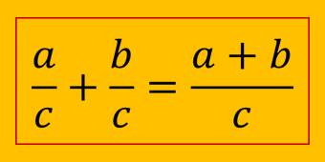
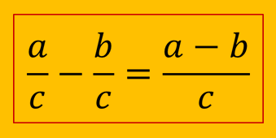
Итоги урока
Для того чтобы сложить две дроби с одинаковыми знаменателями, нужно сложить их числители, а знаменатель оставить прежним.
Для того чтобы вычесть дроби с одинаковыми знаменателями, нужно из числителя уменьшаемого вычесть числитель вычитаемого, а знаменатель оставить прежним.

